Slide 1
Curso de Bacharelado em Sistemas de Informação
Apresentação TCC
Autores:
  Carlos Henrique de Oliveira
  Laurindo F. Souza Neto
  Leandro de Barros Soares
Banca Examinadora
  Orientador: Profº. MSc. Milton Pombo da Paz
  Membro: Profº. XXX
  Membro: Profº. Claudio Márcio Barbosa Ramos
Brasília, 27 de Junho de 2009.

Slide 2
Título do Trabalho
SisPAM
Sistema de Pronto Atendimento Médico

Slide 3
Sumário
Introdução
  Justificativa do Tema
  Objetivos
Desenvolvimento
  Embasamento Teórico
    Análise e Projeto
    Implementação
  Proposta de Solução
  Tecnologia (Hardware e Software)
  Diagramas
Demonstração do Protótipo
Conclusão e Trabalhos Futuros

Slide 4
Introdução
Devido às revoluções e facilidades no relacionamento virtual, o computador foi inserido como um instrumento de trabalho sem limite ou fronteiras técnicas, permitindo maior aplicabilidade, abrangência e eficiência na realização de tarefas nos mais variados ramos profissionais. No cenário hospitalar não é diferente, novas soluções são desenvolvidas ou aprimoradas com intuito de reduzir tempo, recursos e permitir maior eficácia na execução de tarefas cotidianas. Com o crescente desenvolvimento tecnológico e uma explosiva expansão na utilização e acesso à internet pela população mundial, gerou-se também o aumento na demanda para o melhoramento de processos no atendimento e acesso às informações médicas.

Slide 5
Introdução
Justificativa do Tema
O Sistema de Pronto Atendimento Médico visa reduzir o tempo de atualização das informações cadastrais e agendamentos médicos, bem como prover acesso em tempo real às informações referentes ao prontuário médico. O sistema irá permitir ao paciente o agendamento e acompanhamento de consultas e exames, e impressão de relatórios por meio da internet.

Slide 6
Introdução
Objetivo Geral
Automatizar o processo de atendimento hospitalar e garantir acesso as informações do prontuário on-line, visando proporcionar maior agilidade no agendamento de consultas e exames, e gerenciamento dos pacientes.

Slide 7
Introdução
Objetivos Específicos
Automatizar o processo de agendamento de consultas e exames on-line;
Gerenciar os dados dos pacientes e médicos disponibilizando-os com agilidade para área administrativa;
Permitir controle das disponibilidades de atendimento médico, consultas e prontuários;
Facilitar a organização das atividades no pré-atendimento e na marcação de consultas no hospital;
Manter cadastro atualizado de pacientes e funcionários do hospital;
Promover regras de segurança das informações processadas por meio de controle de perfis e senhas de acesso;

Slide 8
Introdução
Objetivos Específicos (cont.)
Enviar e-mail para médicos e pacientes para mantê-los informados sobre suas agendas e consultas respectivamente;
Disponibilizar uma fácil navegabilidade para os usuários do sistema;
Possibilitar ao administrador monitoração de todo o sistema;
Otimizar a manutenção e atualização do prontuário de forma rápida e eficiente;
Reduzir o tempo de espera dos pacientes para serem atendidos, visando maior satisfação do paciente; e
Permitir o controle rigoroso da agenda médica.

Slide 9
Desenvolvimento
Embasamento Teórico
Análise e Projeto
Orientação à Objetos
RUP
UML 2
Jude
DBDesigner 4
Postgres SQL
Implementação
Java
JSP
Struts 2
Hibernate
iReport
Tomcat 6

Slide 10
Desenvolvimento
Proposta de Solução
Elaboração de formulários eletrônicos e armazenamento das informações em banco de dados, permitindo segurança, rapidez e sigilo nas informações dos pacientes e funcionários, proporcionando também economia de recursos financeiros e naturais.
Desenvolvimento de sistema computacional eficiente, para gerenciamento de cadastro de paciente, permitindo busca por campos chaves do formulário de cadastro.
Criação de sistema que permita visualização, emissão de relatórios e manutenção de agendamentos de consulta e exames médicos utilizando acesso Web.
Implementação de um sistema que permita à geração dos relatórios necessários a administração hospitalar.
Elaboração de sistema que permita a manutenção, impressão e visualização dos registros de consultas e situação clínica do paciente inseridas em um prontuário on-line, com acesso via Web.
Desenvolvimento de um sistema que permita a emissão de receita médica utilizando formulários eletrônicos, cabendo ao médico somente assinar o documento.

Slide 11
Desenvolvimento
Tecnologia
(Hardware)
Servidor:
Microcomputador com:
CPU (Unidade Central de Processamento) com processamento mínimo de 2Ghz (gigahertz);
Memória RAM (Random Access Memory) de 2GB (Giga Bytes);
HD (Hard Disk) de 100GB (Giga Bytes); e
Placa de rede Off-Board 10/100MBSP.
Cliente:
Microcomputador com:
CPU (Unidade Central de Processamento) com processamento mínimo de 1Ghz (gigahertz);
Memória RAM (Random Access Memory) de 512MB (Mega Bytes);
HD (Hard Disk) de 20GB (Giga Bytes); e
Placa de rede 10/100MBPS podendo ser On-Board ou Off-Board.

Slide 12
Desenvolvimento
Tecnologia
(Software)
Servidor:
SGDB Postgres 8.0;
Servidor de aplicação Apache TOMCAT 6;
Máquina virtual Java - JRE Java Runtime Environment; e
Sistema operacional poderá ser da escolha do cliente.
Cliente:
Browser (Navegador).

Slide 13
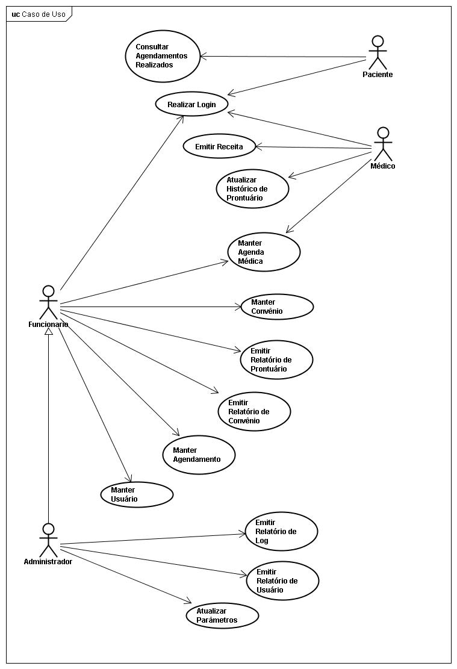
Desenvolvimento
Diagramas

Slide 14
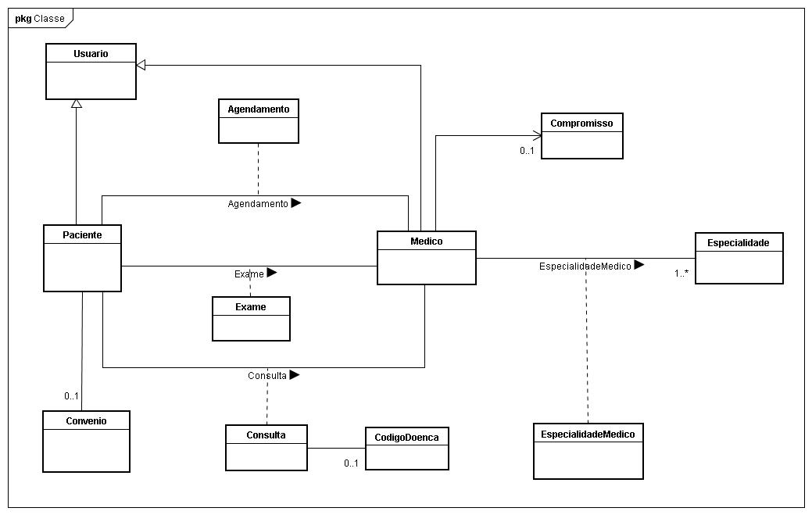
Desenvolvimento
Diagramas

Slide 15
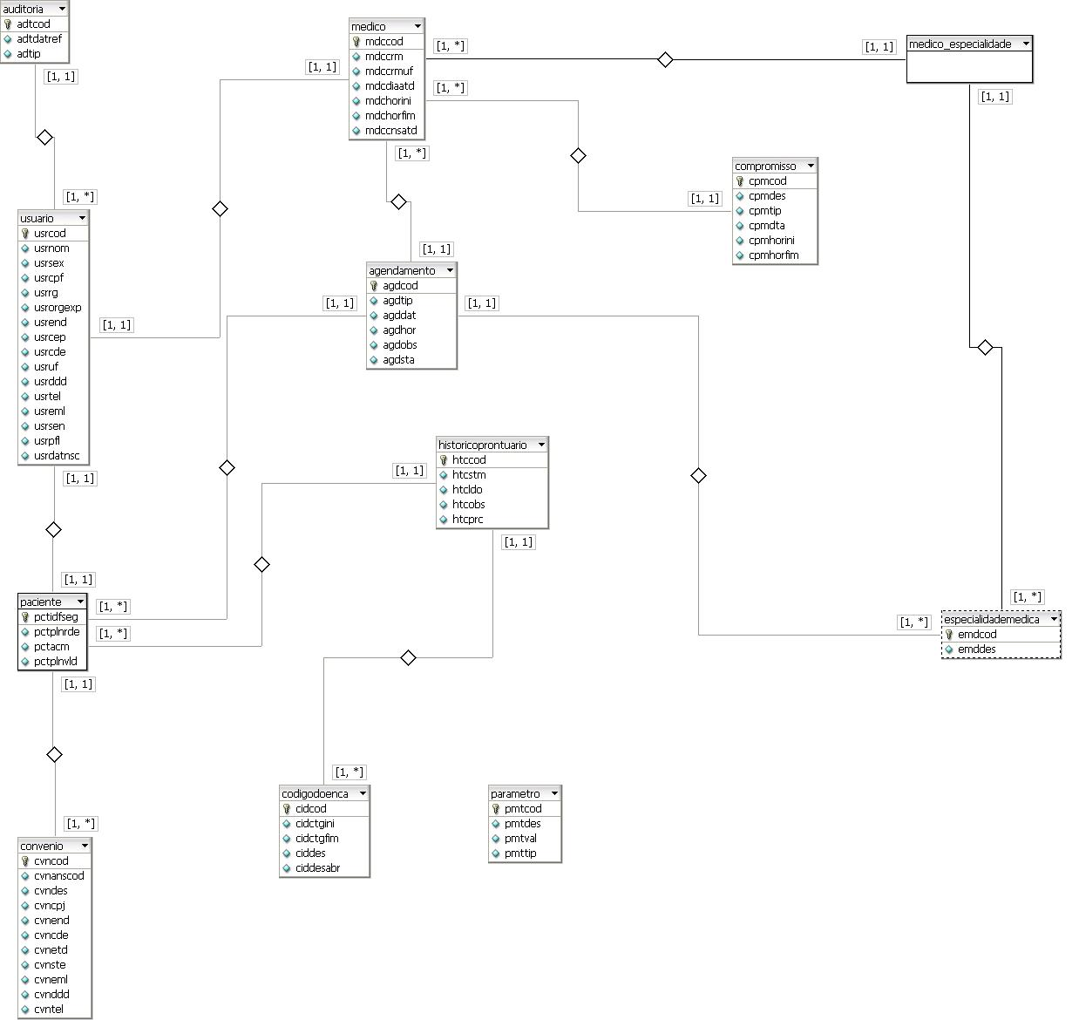
Desenvolvimento
MER

Slide 16
Demonstração do Protótipo
Login;
Cadastro de Usuários;
Cadastro de Convênios;
Cadastro de Compromissos;
Cadastro de Agendamentos (Consultas e Exames);
Atendimento Médico;
Emissão de Receita;
Emissão de Prontuário; e
Relatórios Gerenciais.

Slide 17
Conclusão e Trabalhos Futuros
O SisPAM mostra capacidade em suprir as necessidades da organização hospitalar permitindo:
Criação de cadastros de pacientes, médicos, funcionários, convênios;
O controle de agendamentos, compromissos médicos;
Como também o gerenciamento dos prontuários médicos sem necessidade de arquivos físicos;
Fornece relatórios gerencias;
Além de agilizar o atendimento médico do pré-atendimento à emissão da receita médica;
Fomenta a segurança da informação por meio de permissões de acesso para cada usuário do sistema; e
Permite que o paciente acompanhe seu histórico de consultas e exames realizados.

Slide 18
Conclusão e Trabalhos Futuros (Cont.)
O sistema futuramente poderá ser aperfeiçoado com as seguintes funcionalidades:
  Implementação do caso de uso atualiza parâmetros para que o administrador do sistema consiga alterar parâmetros do sistema sem a necessidade de mexer no código fonte.
  Desenvolvimento de um novo módulo que conterá também controle de noticias pertinentes à instituição e cadastro de planos de saúde.
  Desenvolver um Help on-line do sistema para auxiliar o usuário na utilização do mesmo.
  Aprimorar o gerenciamento do estado da consulta e/ou exame, permitindo monitorar o estágio em que a consulta se encontra.
  Prazo e controle de convênios, para que seja possível determinar se o convênio do paciente alcançou sua data de vencimento.
  Levantamento estatístico de doenças e epidemias, para facilitar a obtenção de informações de doenças específicas.

Slide 19
Agradecimentos:
Agradecemos à todos.
Obrigado.

